Slide 1
«Сокращение времени классного руководителя на подготовку к родительскому собранию»
МКОУ "Начальная школа – детский сад №33 г. Юрги"

Slide 2
Команда проекта
Гончарова Алена Геннадьевна - заместитель директора по УВР МКОУ «Начальная школа – детский сад №33 г. Юрги»
Светашова Полина Сергеевна –педагог-психолог МКОУ «Начальная школа – детский сад №33 г. Юрги»
Шаповалова Виктория Викторовна -учитель начальных классов МКОУ «Начальная школа – детский сад №33 г. Юрги»
Фалилеева Наталья Викторовна –учитель-логопед МКОУ «Начальная школа – детский сад №33 г. Юрги»
Колмыкова Фаина Сергеевна -учитель начальных классов МКОУ «Начальная школа – детский сад №33 г. Юрги»

Slide 3
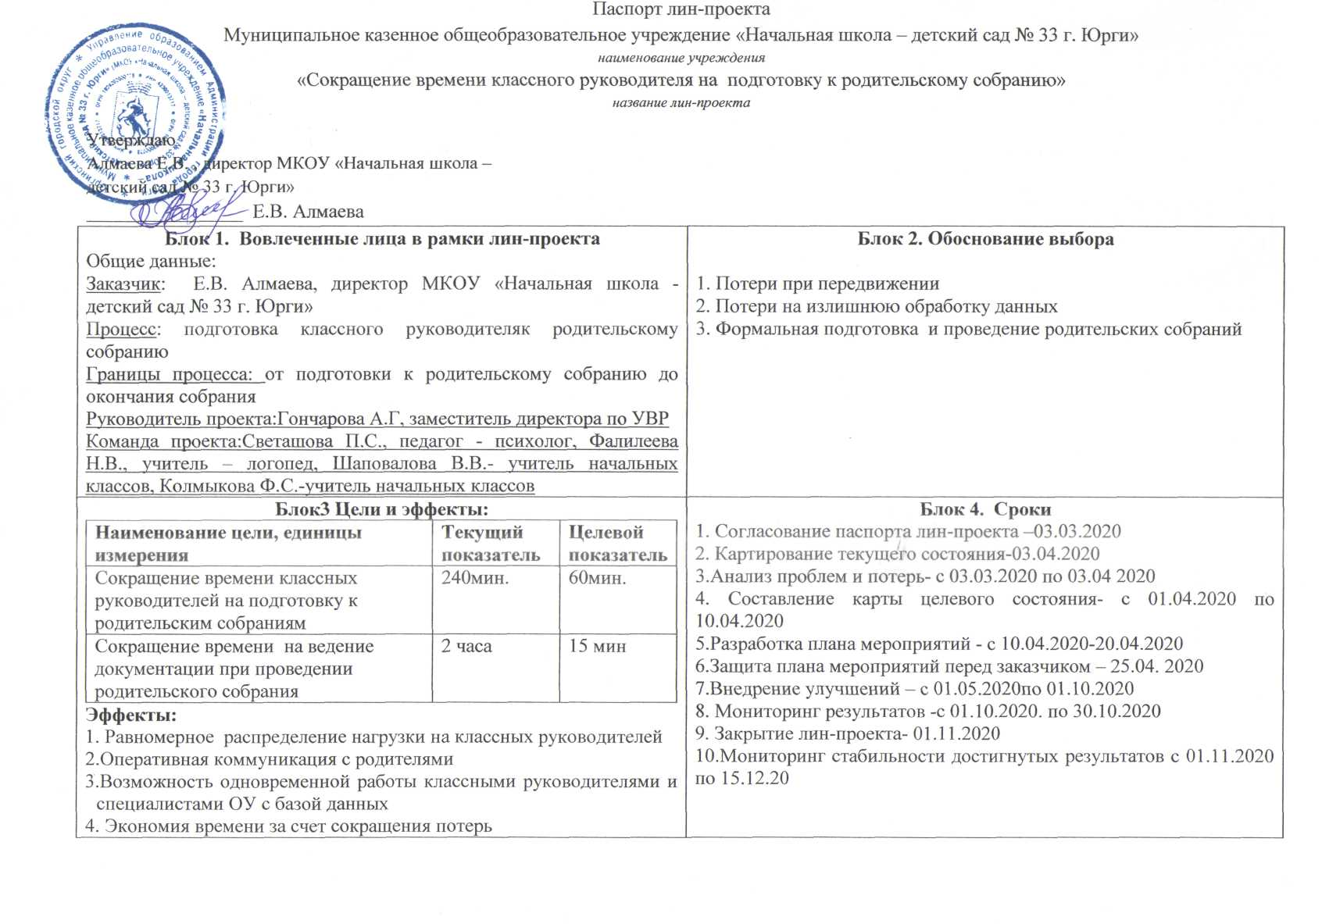
Паспорт проекта

Slide 4
Карта текущего состояния процесса "Сокращение времени классного руководителя на подготовку к родительскому собранию"
1
5
4
ШАГ 1
ШАГ 2
2
3
4
ШАГ 3
ВХОД
Заместитель директора по УВР
Поручение классным руководителям
о проведении родительского собрания
(1-5 мин.)
Классный руководитель
Сбор информации у специалистов МКОУ о материалах по родительским собраниям
(15-40 мин.)
Специалисты
Передача материалов классному руководителю
(5-15 мин.)
ШАГ 4
ШАГ 5
Ш
Ш
Классный руководитель
Отбор материалов
(15-40 мин.)
Классный руководитель
Составление плана родительского собрания
(30-60мин.)
ВЫХОД
ВПП
(время протекания процесса)
66-84 мин.
1
1. Отсутствие электронной формы по сбору информации о готовых темах специалистов
2. Несогласованность действий всех участников образовательного процесса
3. Потери при определении единой темы собрания
4. Длительность процесса уточнения готовности специалистами для выступления на родительских собраниях
5. Потери на излишнюю обработку данных
2
3
4
5

Slide 5
Пирамида проблем
Введение в предметную область (описание ситуации «как есть»)
1. Отсутствие электронной формы по сбору информации о готовых темах специалистов
2. Несогласованность действий всех участников образовательного процесса
3. Потери при определении единой темы собрания
4. Длительность процесса уточнения готовности специалистами для выступления на родительских собраниях
5. Потери на излишнюю обработку данных
Федеральный
уровень
Региональный уровень
Уровень организации
Проблемы, решение которых требуется на локальном уровне
1
2
3
4
5

Slide 6
Анализ проблем процесса
Проблема
Решение
Экономия времени, мин.
Отсутствие электронной формы по сбору информации о готовых темах специалистов
Разработка электронной формы по сбору информации о готовых темах специалистов
4
Несогласованность действий всех участников образовательного процесса
Составление графика
15
Потери при определении единой темы собрания
Перевод данных в электронную форму
13
Длительность процесса уточнения готовности специалистами для выступления на родительских собраниях
12
Перевод данных в электронную форму
Потери на излишнюю обработку данных
Составление данных в электронном формате
10

Slide 7
Карта целевого состояния процесса "Сокращение времени классного руководителя на подготовку к родительскому собранию"
ШАГ 1
ШАГ 2
ШАГ 3
Заместитель директора по УВР
Поручение классным руководителям
о проведении родительского собрания
(1-3 мин.)
Классный руководитель
Сбор информации у специалистов МКОУ о материалах по родительским собраниям
(4-9 мин.)
Специалисты
Передача материалов классному руководителю
(1-2 мин.)
ВХОД
ШАГ 4
ШАГ 5
Классный руководитель
Составление плана
родительского собрания
(1-2 мин.)
ВЫХОД
ВПП
(время протекания процесса)
9-19 мин.
Экономия:
19 мин.-65 мин.
Классный руководитель
Передача материалов классному руководителю
(2-3 мин.)
Не изменилось
Изменилось

Slide 8
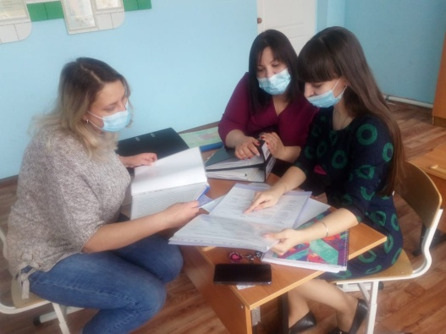
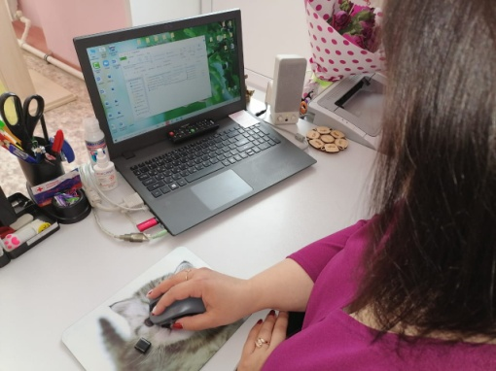
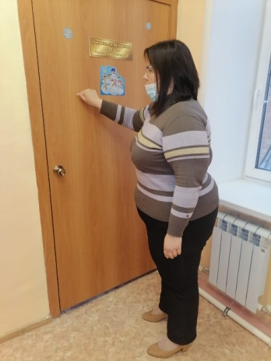
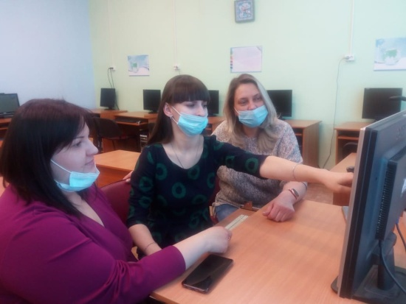
Достигнутые результаты (было и стало)
БЫЛО |  | СТАЛО
Отсутствие электронной формы по сбору информации о готовых темах специалистов |  | Разработка электронной формы по сбору информации о готовых темах специалистов
Несогласованность действий всех участников образовательного процесса |  | Составление графика

Slide 9
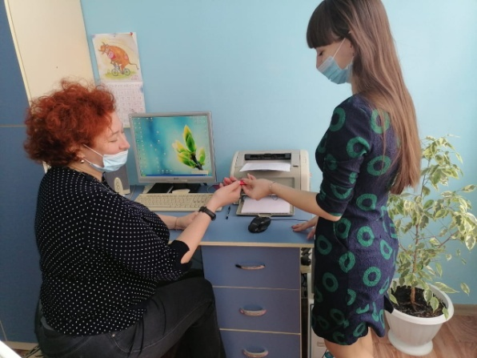
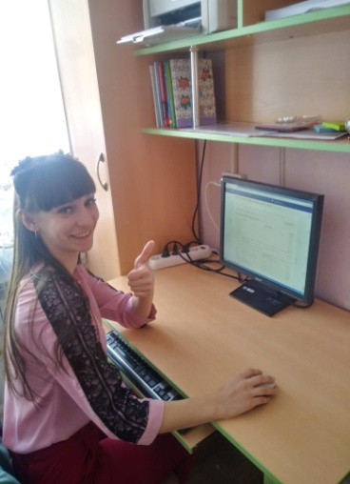
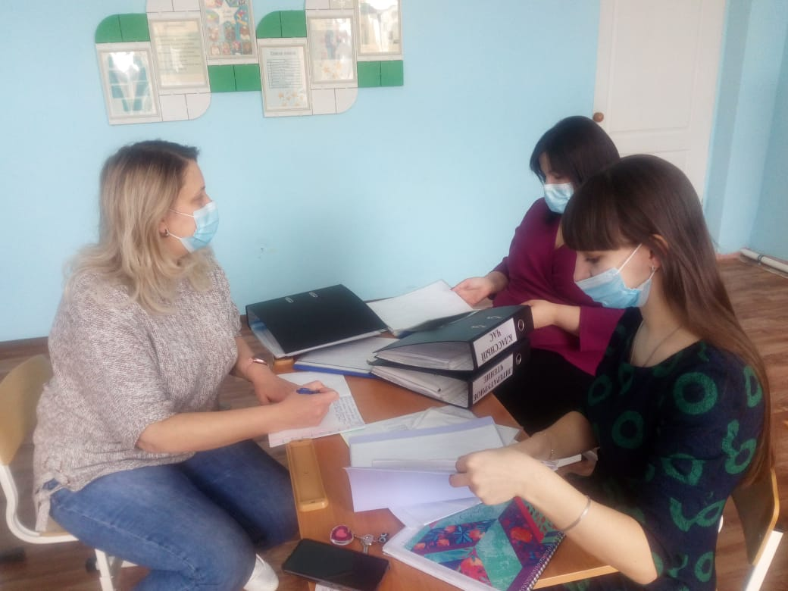
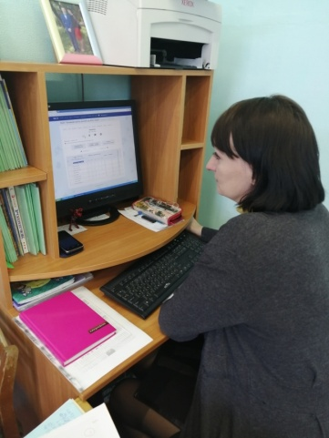
БЫЛО |  | СТАЛО
Потери при определении единой темы собрания |  | Перевод данных в электронную форму
Потери на излишнюю обработку данных |  | Создана локальная сеть в МКОУ, к которой имеют доступ все классные руководители, специалисты
Длительность процесса – 66-84 мин |  | Длительность процесса – 9-19 мин
"Сокращение времени классного руководителя на подготовку к родительскому собранию« МКОУ «Начальная школа-детский сад №33 г.Юрги» с 84 мин. до 19 мин.

Slide 10
Приглашаем к сотрудничеству
school-sad33@mail.ru
http://school-sad33.ucoz.ru/index/sport_bez_granic/0-154

